Slide 1

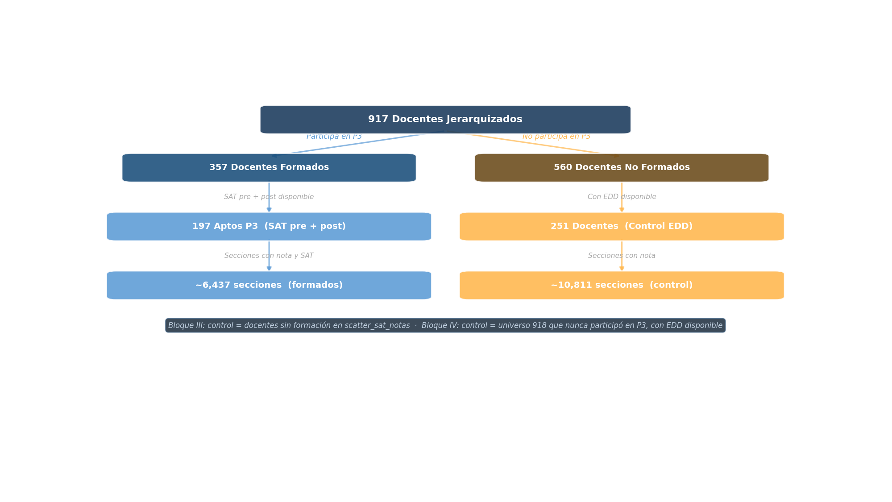
¿Quién es el Grupo de Control? Derivación por Bloque de Análisis
Universo base: 917 docentes jerarquizados (docente_918.csv) · Cada bloque usa una definición distinta de control

Slide 2
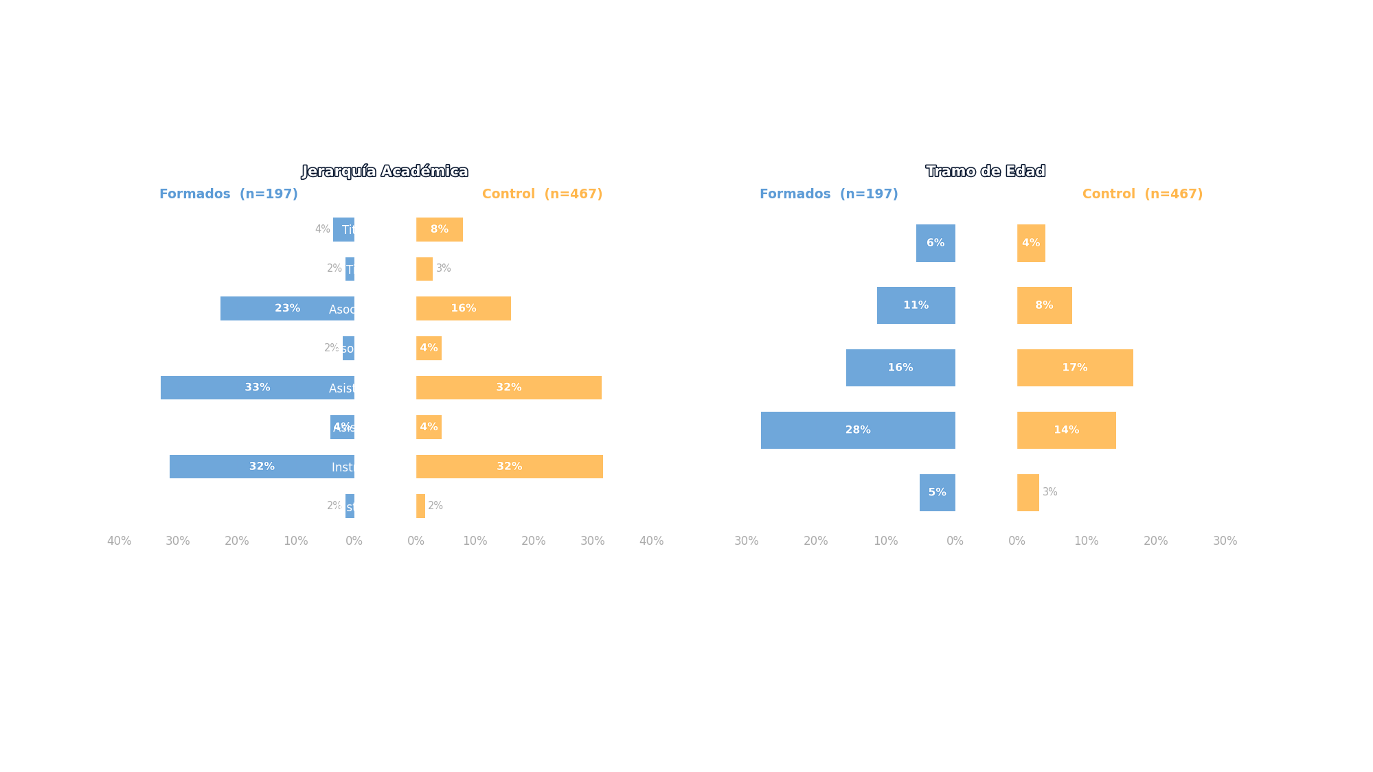
Bloque III — Perfil Demográfico: Formados vs Control (Aprobación de Alumnos)
Control B3: docentes en scatter_sat_notas con formado=False, unidos con doc918 · formados n=197 · control n=467 · % sobre total de cada grupo
1. Jerarquía: 'Asoc. Docente' muestra la mayor diferencia entre grupos (+7 pp más en formados). Los formados tienden a concentrarse en jerarquías de rango medio.
2. Tramo de edad: '35–44' es el tramo con mayor diferencia (+14 pp más en formados). Comprender el perfil permite separar efectos de la formación de diferencias de composición.
3. Las barras muestran % dentro de cada grupo — no volúmenes absolutos — para hacer comparables grupos de diferente tamaño.

Slide 3
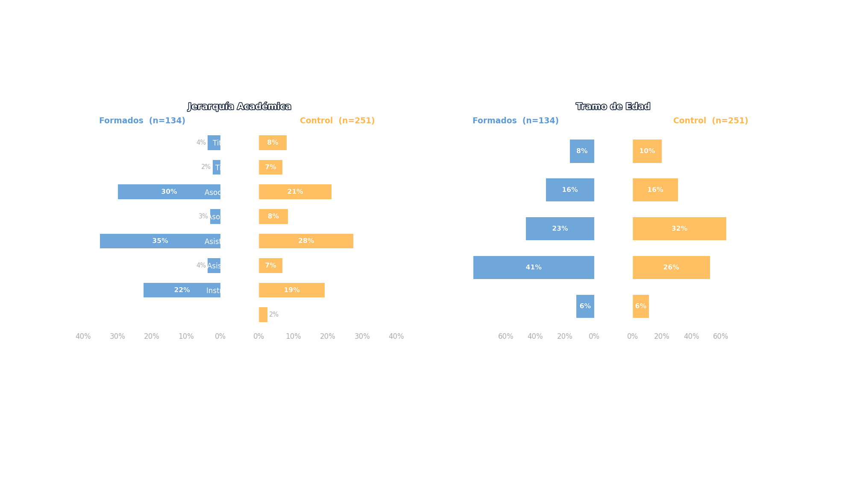
Bloque IV — Perfil Demográfico: Formados vs Control (EDD Evaluación de Jefes)
Control B4: docentes en universo 918 que nunca participaron en P3, con EDD disponible · formados n=134 · control n=251 · % sobre total de cada grupo
1. Jerarquía: 'Asoc. Docente' muestra la mayor diferencia entre grupos EDD (+9 pp más en formados). Si los grupos tienen composiciones muy distintas, la brecha de EDD puede reflejar diferencias de jerarquía, no solo de formación.
2. Tramo de edad: '35–44' es el tramo más diferenciado (+15 pp más en formados). El control EDD es más estricto — excluye cualquier participante en P3 aunque no sea Apto.
3. Comparar este perfil con el de Bloque III permite ver si la definición más estricta del control EDD cambia la composición demográfica del grupo de comparación.

Slide 4
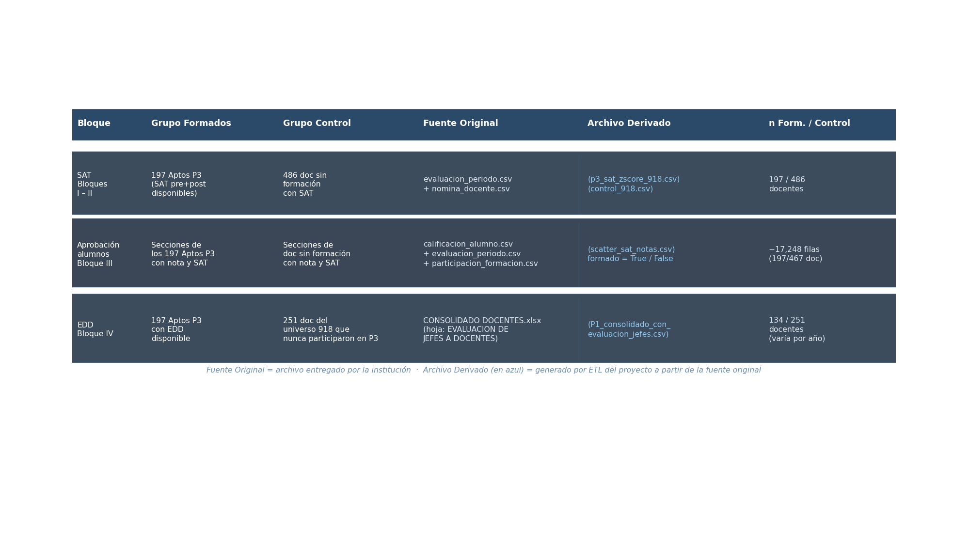
Resumen de Grupos, Fuentes Originales y Archivos Derivados
Blanco = fuente original entregada por UCEN · Azul = archivo procesado/derivado por ETL del análisis
1. Bloque I–II (SAT): fuente madre es evaluacion_periodo.csv; los z-scores se calculan por facultad×período y se almacenan en p3_sat_zscore_918.csv (formados) y control_918.csv.
2. Bloque III (Aprobación): scatter_sat_notas.csv es un archivo ad-hoc que cruza notas, SAT y el flag de formación — sin ETL documentado; reconstruible desde las tres fuentes originales.
3. Bloque IV (EDD): la fuente original es la hoja 'EVALUACION DE JEFES A DOCENTES' del Excel institucional; el ETL (etl_consolidado_con_jefes.py) la renombra y consolida con la nómina.

